Slide 1
Κυβερνήσεις,
Χρηματαγορές και Μακροοικονομία
Κυβερνήσεις, χρηματαγορές και μακροοικονομία
Ακροβατώντας μεταξύ αναπτύξεως, ανισορροπιών, προσδοκιών και κρίσεων

Slide 2
‘Οδοδείκτης’
Μέρος Α΄– Βασικές Έννοιες
Μέρος Β΄– Αναλύσεις Βραχυχρονίων Διακυμάνσεων
Μέρος Γ΄– Νομισματική Πολιτική και Χρηματοοικονομικό Σύστημα
Μέρος Δ΄– Βραχυχρόνιες Διακυμάνσεις και Διεθνείς Χρηματαγορές
Μέρος Ε΄– Μακροχρόνια Ανάπτυξη

Slide 3
‘Οδοδείκτης’
Μέρος Ε΄– Μακροχρόνια Ανάπτυξη
  Κεφ. 19. Η αγορά εργασίας στο προσκήνιο
  Κεφ. 20. Κυβερνήσεις, χρηματαγορές και μακροοικονομία

Slide 4
Περιεχόμενα
Εισαγωγή
Ακροβατώντας μεταξύ αναπτύξεως, ανισορροπιών, προσδοκιών και κρίσεων
Μετριάζοντας τους κινδύνους – Λύση από το θεσμικό πλαίσιο;
Η άγνωστη χρυσή τομή του θεσμικού πλαισίου

Slide 5
20.1 Εισαγωγή

Slide 6
Ένας ταχύτατα μεταβαλλόμενος κόσμος…
…με μεγάλη οικονομική ελευθερία
…και μεγάλους κινδύνους
  Κάποιοι μπορούν να αναγνωριστούν εκ των υστέρων μόνο
    Πολύ αργά για τη λήψη προστατευτικών μέτρων
  Κάποιοι μπορούν να αναγνωριστούν εγκαίρως
    …αλλά δεν είναι εύκολο –ή εφικτό– να αντιμετωπιστούν αποτελεσματικά
      Απαιτούνται εξειδικευμένες γνώσεις και πληροφορίες, και μέσα για την υλοποίηση των αποφάσεων
      Η αποτελεσματική αντιμετώπιση εξαρτάται από τις αποφάσεις όλων των οικονομικών παραγόντων.

Slide 7
20.2 Ακροβατώντας μεταξύ αναπτύξεως, ανισορροπιών, προσδοκιών και κρίσεων
Περί των κινδύνων
Ενισχυτές διαταραχών
Αλληλεπιδράσεις των ενισχυτών διαταραχών και των αποσταθεροποιητικών μηχανισμών
Άλλες επιδράσεις

Slide 8
Περί των κινδύνων
Οι μεγαλύτεροι κίνδυνοι σχετίζονται με ακραίες καταστάσεις
    Υπερπληθωρισμός
    Αντι-πληθωρισμός
    ‘Φούσκες’
    Κρίσεις…
  Έχουν μεγάλο οικονομικό και κοινωνικό κόστος
    Δεν περιορίζεται μόνο στις γενεές οι οποίες τις ζουν
Παρόμοιοι αλλά μικρότερου μεγέθους κίνδυνοι από τις συνηθισμένες κυκλικές διακυμάνσεις.

Slide 9
Περί των κινδύνων
Ακραίες καταστάσεις: αναμένεται να παραμείνουν μόνιμο και συχνό χαρακτηριστικό της οικονομικής ζωής
  Όσο παραμένει η βασική αιτία τους
    Η απελευθέρωση της οικονομίας και του χρηματοοικονομικού συστήματος παγκοσμίως…
    …και οι συν αυτή αποσταθεροποιητικοί μηχανισμοί.

Slide 10
Περί των κινδύνων
Πληθώρα αποσταθεροποιητικών μηχανισμών
  Ο φαύλος κύκλος του πληθωρισμού (ενότητα 3.5) και του αντιπληθωρισμού (ενότητα 5.4)
  Η αποσταθεροποιητική δυναμική του δημοσίου χρέους (σχήμα 10.10), του ισοζυγίου χρηματοοικονομικών συναλλαγών και των ελλειμμάτων του ισοζυγίου τρεχουσών συναλλαγών (ενότητες 2.4, 14.5, 17.4 και 17.5)
  Το τρίπτυχο ενδογενείς πιστωτικοί κύκλοι – ‘φούσκες’ – κρίσεις (ενότητα 12.4)

Slide 11
Περί των κινδύνων
Πληθώρα αποσταθεροποιητικών μηχανισμών (συνέχεια)
  Το ευάλωτο των τραπεζών (σχήματα 12.5 και 12.6)
  Οι αυτο-επιβεβαιούμενες προσδοκίες υποτιμήσεως (εφαρμογή 14.9)
  Η εξασθένηση του κοινωνικού δικτύου προστασίας των εργαζομένων, η δυναμική των υφέσεων και μακροχρόνια ανάπτυξη (ένθετα 19.7 και 19.10)
  Υπερ-επενδύσεις, υπερχρέωση και αδυναμία εξυπηρετήσεως των υποχρεώσεων (ένθετο 10.13).

Slide 12
Ενισχυτές διαταραχών
Ανισορροπίες
  Καθιστούν τους οικονομικούς παράγοντες ευάλωτους
    Ακόμη και σε συνηθισμένες διαταραχές
Προσδοκίες
  Μπορεί να γίνουν αυτο-επιβεβαιούμενες
    Οδηγούν τους οικονομικούς παράγοντες σε αποφάσεις το αποτέλεσμα των οποίων επιβεβαιώνει τις προσδοκίες
Κίνητρα
  Ενίοτε στρεβλά.

Slide 13
Ενισχυτές διαταραχών
Ανισορροπίες – Παραδείγματα
  Υπερχρέωση και μεγάλα ανοίγματα ρευστότητας, επιτοκίου και συναλλάγματος
    Νοικοκυριών, επιχειρήσεων, κυβερνήσεων και χωρών (πίνακες 12.2 και 12.3)
      Κυβερνήσεις: μεγάλο δημόσιο χρέος, ελλείμματα του προϋπολογισμού
      Χώρες: μεγάλο εξωτερικό χρέος, ελλείμματα του ισοζυγίου τρεχουσών συναλλαγών
  Υπερβάλλουσα ζήτηση ή προσφορά στις αγορές αγαθών, υπηρεσιών και παραγωγικών συντελεστών.

Slide 14
Ενισχυτές διαταραχών
Προσδοκίες – Παραδείγματα
  για τον πληθωρισμό (ενότητα 3.5)
  για τον αντιπληθωρισμό (ενότητα 5.4)
  για το δημόσιο χρέος (σχήμα 10.10)
  για τις υποτιμήσεις (εφαρμογή 14.9) και τις συναλλαγματικές κρίσεις (ένθετο 16.3, ενότητα 17.4)
  για την πτώχευση των τραπεζών (υποενότητα “Κρίσεις” της ενότητας 12.4 και, ιδιαιτέρως, τα σχήματα 12.5 και 12.6).

Slide 15
Ενισχυτές διαταραχών
Προσδοκίες – Προβληματισμοί
  Δεν μπορούν να προβλεφθούν
    Παρότι δεν δημιουργούνται εν κενώ
      Αντανακλούν τις συσσωρευμένες ανισορροπίες
  Η συνετή πολιτική δεν αρκεί για την αποτροπή αποσταθεροποιητικών προσδοκιών
    Αναγκαία αλλά όχι ικανή συνθήκη
      Τι θεωρείται ‘υπερβολικό’ αλλάζει
        π.χ., χρέος, έλλειμμα του προϋπολογισμού ή του ΙΤΣ
      Σε περίπτωση πανικού επηρεάζονται και οι πλέον συνετοί οικονομικοί παράγοντες
        π.χ., τραπεζικοί πανικοί (ενότητα 11.5).

Slide 16
Ενισχυτές διαταραχών
Κίνητρα ορθολογικά
      Αποσταθεροποιητικά, λόγω της ανάγκης των οικονομικών παραγόντων να δρουν προληπτικά
  Πληθωρισμός
    Προληπτική αύξηση των τιμών και των μισθών
  Αντιπληθωρισμός
    Καθυστέρηση της αγοράς αγαθών, υπηρεσιών και κεφαλαιουχικού εξοπλισμού
  Δημόσιο χρέος
    Άρνηση χρηματοδοτήσεως μίας κυβερνήσεως
  Ισοζύγιο χρηματοοικονομικών συναλλαγών
    Επιτάχυνση των εξελίξεων (π.χ., υποδείγματα συναλλαγματικών κρίσεων 1^{ης} γενεάς – ενότητα 17.4).

Slide 17
Ενισχυτές διαταραχών
Κίνητρα στρεβλά
      Στην επιδίωξη του βραχυπρόθεσμου προσωπικού οφέλους, οι οικονομικοί παράγοντες
        υποτιμούν ή αγνοούν τους κινδύνους
        παραβλέπουν τις συνέπειες των αποφάσεων τους επί του κοινωνικού συνόλου
  Ανάληψη υπέρμετρων κινδύνων
    Ιδιωτικό όφελος, στις ‘καλές εποχές’
    Δημόσιο κόστος, όταν εμφανιστούν οι κίνδυνοι
  «Πληρώνουν και οι αθώοι»
    Η οικονομική «αρετή» δεν ανταμείβεται
      Ενισχύονται τα στρεβλά κίνητρα.

Slide 18
Ενισχυτές διαταραχών
Κίνητρα στρεβλά – Παραδείγματα
  Τράπεζες
    Κίνδυνος ρευστότητας (ένθετο 11.6)
    Ανάληψη υπέρμετρων κινδύνων (ένθετο 11.8)
    Ηθικός κίνδυνος από
      μέτρα του θεσμικού πλαισίου (ένθετο 11.7)
      τη λειτουργία των κεντρικών τραπεζών ως ‘δανειστών τελευταίας καταφυγής’ (ένθετο 12.18)
      τις παρεμβάσεις των κεντρικών τραπεζών προς αποτροπή των κρίσεων (εφαρμογή 12.2)
  Διαχείριση του συναλλαγματικού κινδύνου (ενότητα 16.5).

Slide 19
Ενισχυτές διαταραχών και αποσταθεροποιητικοί μηχανισμοί
Τα κίνητρα οδηγούν σε ανισορροπίες (π.χ., τα στρεβλά κίνητρα), αλλά και ενισχύονται από τις υπάρχουσες ανισορροπίες (π.χ., εφαρμογή 11.6, ένθετο 11.8)
Οι ανισορροπίες ενισχύουν τις αποσταθεροποιητικές προσδοκίες
  Παράδειγμα: υψηλή μόχλευση των επιχειρήσεων ⇒ αποσταθεροποιητικές προσδοκίες για το τραπεζικό σύστημα (σχήμα 12.5)
αλλά και οι τελευταίες ενισχύουν τις ανισορροπίες
  Παράδειγμα: μεγάλα ελλείμματα του ΙΤΣ ⇒ προσδοκίες υποτιμήσεως (ενότητα 2.4) ⇒ αύξηση των εισαγωγών ⇒ χειροτέρευση του ελλείμματος.

Slide 20
Ενισχυτές διαταραχών και αποσταθεροποιητικοί μηχανισμοί
Οι προσδοκίες ενισχύουν τα κίνητρα
    Παράδειγμα: η προσδοκία ανόδου των τιμών ενισχύει το κίνητρο των παραγωγών να αυξήσουν προληπτικά τις τιμές
τα δε κίνητρα ενισχύουν τις προσδοκίες
    Παράδειγμα: το κίνητρο του κέρδους οδηγεί στη σύγκλιση των προσδοκιών για υποτίμηση (ενότητα 17.4)
Οι αποσταθεροποιητικοί μηχανισμοί ενισχύουν αλλήλους
    Παράδειγμα: ενδογενείς πιστωτικοί κύκλοι και τα ισοζύγια τρεχουσών συναλλαγών και χρηματοοικονομικών συναλλαγών.

Slide 21
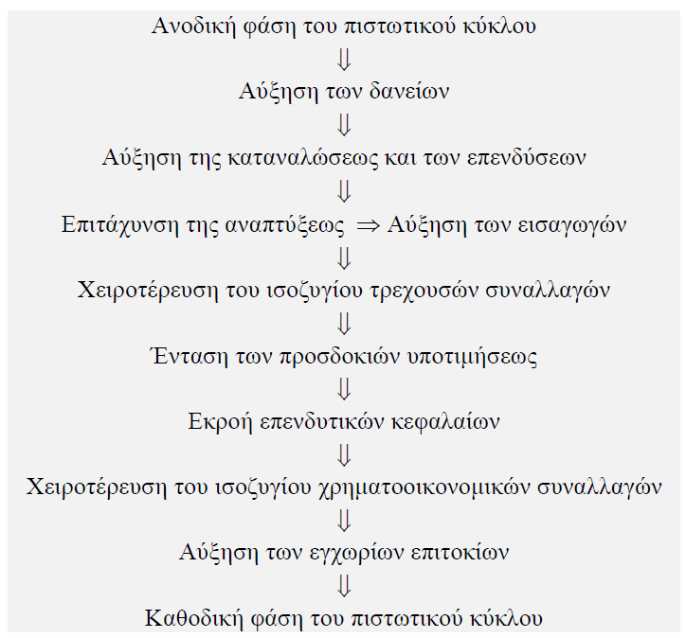
Ενισχυτές διαταραχών και αποσταθεροποιητικοί μηχανισμοί
Οι προσδοκίες ενισχύουν τα κίνητρα
    Παράδειγμα: η προσδοκία ανόδου των τιμών ενισχύει το κίνητρο των παραγωγών να αυξήσουν προληπτικά τις τιμές
τα δε κίνητρα ενισχύουν τις προσδοκίες
    Παράδειγμα: το κίνητρο του κέρδους οδηγεί στη σύγκλιση των προσδοκιών για υποτίμηση (ενότητα 17.4)
Οι αποσταθεροποιητικοί μηχανισμοί ενισχύουν αλλήλους
    Παράδειγμα: ενδογενείς πιστωτικοί κύκλοι και τα ισοζύγια τρεχουσών συναλλαγών και χρηματοοικονομικών συναλλαγών.

Slide 22
Άλλες επιδράσεις
Ατελής πληροφόρηση
Μειωμένη δυνατότητα των Αρχών
Αξιοπιστία των Αρχών και καλό θεσμικό περιβάλλον.

Slide 23
Ατελής πληροφόρηση
Αναπόφευκτη συνέπεια της πολυπλοκότητας της οικονομικής ζωής
  Κανείς δεν γνωρίζει
    πώς ακριβώς λειτουργούν η οικονομία και οι αγορές
    ποιες είναι οι προσδοκίες και οι περιορισμοί των υπολοίπων οικονομικών παραγόντων
    πού είναι κρυμμένοι οι χρηματοοικονομικοί κίνδυνοι, πόσο μεγάλοι είναι…
Πιθανότητα ‘ορθολογικών’ πανικών
  Προσπαθώντας να προστατευθούν από τους άγνωστους κινδύνους, οι οικονομικοί παράγοντες ίσως προβούν σε πράξεις οι οποίες αυξάνουν τους κινδύνους.

Slide 24
Μειωμένη δυνατότητα των Αρχών
…να επηρεάσουν τις χρηματοοικονομικές εξελίξεις
  Δρώντας προληπτικά
    Αποτροπή ακραίων καταστάσεων και υφέσεων
  Δρώντας κατασταλτικά
    Μετριασμός των επιπτώσεών τους
  Ιδανικά: προληπτική δράση
    Αποφυγή ανισορροπιών
  Πρακτικά: κατασταλτική δράση
    Αποτροπή αποσταθεροποιητικών μηχανισμών και προσδοκιών.

Slide 25
Μειωμένη δυνατότητα των Αρχών
Αιτίες
  Περιορισμοί στην άσκηση της οικονομικής πολιτικής (ένθετο 10.9, πίνακας 12.2, εφαρμογή 12.2)
  Αδυναμία επηρεασμού των αποφάσεων των ιδιωτικών παραγόντων
    Οι έχοντες λιγότερη πληροφόρηση ιδιωτικοί παράγοντες (συνήθως) πίσω από τις ανισορροπίες
      Μεγάλα ελλείμματα του ισοζυγίου τρεχουσών συναλλαγών,
      υπερχρέωση επιχειρήσεων και νοικοκυριών, ‘φούσκες’,
      ευάλωτες τράπεζες, μεγάλος δανεισμός σε ξένο νόμισμα, …
    …ενίοτε και πίσω από αυτές οι οποίες σχετίζονται με τις Αρχές (π.χ., ένθετα 1.3, 11.7, 12.8).

Slide 26
Μειωμένη δυνατότητα των Αρχών
Αιτίες (συνέχεια)
  Δύναμη των αγορών – Οι αγορές μπορούν να
    αποτρέψουν την εφαρμογή μίας πολιτικής με την οποία δεν συμφωνούν και να επιβάλουν κάποια άλλη
      Ενότητα 10.6, η κρίση της Ελλάδος το 2010 – ένθετα 10.17, 10.19 και 10.21, εισαγωγικό κείμενο του κεφαλαίου 16
    επιταχύνουν την εγκατάλειψη κάποιας πολιτικής την οποία θεωρούν ως μη ενδεδειγμένη
      Έξοδος του ΗΒ από το ΜΣΙ τον Σεπτέμβριο 1992 – ένθετο 16.3
    επιβάλουν μία δυσάρεστη πολιτική
      Η συσταλτική δημοσιονομική πολιτική την οποία αναγκάστηκαν να ακολουθήσουν οι κυβερνήσεις πολλών βιομηχανικών χωρών, στον απόηχο της κρίσεως του 2007-08.

Slide 27
Αξιοπιστία των Αρχών και καλό θεσμικό περιβάλλον
Αξιοπιστία των Αρχών
  Μειώνει την πιθανότητα να λειτουργήσουν οι αποσταθεροποιητικοί μηχανισμοί
    Όταν λειτουργήσουν, η αξιοπιστία μπορεί να μετριάσει το κοινωνικό και οικονομικό κόστος τους
  Παραδείγματα
    Παροδικές πληθωριστικές πιέσεις και πληθωρισμός (ενότητα 3.5)
    Ελλείμματα του προϋπολογισμού και η δυναμική του χρέους (σχήμα 10.10)
    Αυτο-επιβεβαιούμενες προσδοκίες υποτιμήσεως (εφαρμογή 14.9)

Slide 28
Αξιοπιστία των Αρχών και καλό θεσμικό περιβάλλον
Αξιοπιστία των Αρχών (συνέχεια)
  Παραδείγματα (συνέχεια)
    Δυνατότητα στηρίξεως των τραπεζών και δυναμική των τραπεζικών κρίσεων (σχήματα 12.5 και 12.6)
    Δυναμική του κακού αντιπληθωρισμού (ενότητα 5.4)
    Δημοσιονομική δυνατότητα στηρίξεως των ανέργων ⇒ αυξάνεται η δυνητική παραγωγή ⇒ μειώνεται η ανεργία ⇒ μικρότερη πιθανότητα στηρίξεως
Αξιοπιστία των Αρχών και καλό θεσμικό περιβάλλον
  Αμφίδρομη σχέση

Slide 29
Αξιοπιστία των Αρχών και καλό θεσμικό περιβάλλον
Αξιοπιστία των Αρχών και καλό θεσμικό περιβάλλον (συνέχεια)
  Αναγκαία αλλά όχι ικανή συνθήκη
    Επιδράσεις από πλείστους όσους παράγοντες
      Ανεξάρτητους από τη χώρα
      Πέρα από τον έλεγχο των Αρχών της
    Στρεβλά κίνητρα
      Η «οικονομική αρετή» δεν προστατεύει
        Κάποιοι κίνδυνοι προέρχονται από την έλλειψη «αρετής» άλλων
      Αδυνατίζει η «αρετή»
        Αυξάνοντας την πιθανότητα δημιουργίας ανισορροπιών και τους κινδύνους.

Slide 30
20.3 Μετριάζοντας τους κινδύνους – Λύση από το θεσμικό πλαίσιο;
Η «υπόσχεση» των περιορισμών
Προβληματισμοί

Slide 31
Η «υπόσχεση» των περιορισμών
Κίνητρο και υποχρέωση των Αρχών να μειώνουν τους κινδύνους
  Απειλούν την κοινωνική συνοχή
  Ισχυροί κοινωνικοί περιορισμοί στην άσκηση της οικονομικής πολιτικής
Αποσταθεροποιητικοί μηχανισμοί: εγγενές χαρακτηριστικό της οικονομικής ζωής
  Δεν μπορούν να εξαλειφθούν
  Μπορούν να ελεγχθούν;
    Με περιορισμούς από το θεσμικό πλαίσιο;

Slide 32
Η «υπόσχεση» των περιορισμών
(Φαινομενικά) Ελκυστικοί περιορισμοί
  Έλεγχοι τιμών & φαύλος κύκλος του πληθωρισμού (ενότητα 3.5) και του αντιπληθωρισμού (σχήμα 5.2)
  Συναλλαγματικοί περιορισμοί (ενότητες 16.2 και 17.3)
  Χρηματοοικονομικό σύστημα (ενότητες 4.4, 11.5 και 12.4)
Υπέρ των περιορισμών
  Δεν λειτουργούν πάντα οι ασφαλιστικές δικλείδες της ελεύθερης οικονομίας
    ‘Πειθαρχία της αγοράς’.

Slide 33
Προβληματισμοί
Υπάρχει επιλογή μεταξύ του ρυθμού αναπτύξεως και των κινδύνων;
  Θα μπορούσε να την προσδιορίσει μία κοινωνία;
    Και να την επιτύχει με το θεσμικό πλαίσιο;
  Θα μπορούσε το θεσμικό πλαίσιο να βελτιώσει τη σχέση κινδύνου – αποδόσεως σε μία κοινωνία;
Πολλοί προβληματισμοί
  Αποτελεσματικότητα των περιορισμών
  Αντίθετα του επιθυμητού αποτελέσματα

Slide 34
Γενικές παρατηρήσεις για όλα τα μέτρα του θεσμικού πλαισίου (κεφάλαια 4 & 17)
Όλα τα μέτρα (ενότητα 4.4)
  έχουν απρόβλεπτες παρενέργειες
    Ακόμη και τα καλύτερα σχεδιασμένα
    Αποτέλεσμα των πράξεων των οικονομικών παραγόντων
      στην προσπάθειά τους να αποφύγουν ή να μειώσουν το κόστος των μέτρων
  έχουν θετικά και αρνητικά
    Ακόμη και τα μη-έχοντα ‘αγαθές προθέσεις’
      προς όφελος των ‘ημετέρων’ / ‘διαπλεκομένων’
  μπορούν να παρακαμφθούν
    Με την πάροδο του χρόνου, τα θετικά μειώνονται, τα αρνητικά αυξάνονται.

Slide 35
Γενικές παρατηρήσεις για όλα τα μέτρα του θεσμικού πλαισίου (κεφάλαια 4 & 17)
Τα αρνητικά αυξάνονται με την πάροδο του χρόνου
  Στρεβλή κατανομή πόρων
    Αναποτελεσματική οικονομία
  Στρεβλά κίνητρα
    Αντικίνητρα για δημιουργική προσπάθεια και ανάληψη επιχειρηματικών κινδύνων
      Εις βάρος της αναπτύξεως
    Νοοτροπία ‘εξαρτήσεως’ από την Πολιτεία
      Εκτρέφει τη διαφθορά
    Ωφελούνται οι ‘λίγοι’ εις βάρος των πολλών
      Μειώνεται η κοινωνική αποδοχή.

Slide 36
Γενικές παρατηρήσεις για όλα τα μέτρα του θεσμικού πλαισίου (κεφάλαια 4 & 17)
Τα θετικά μειώνονται με την πάροδο του χρόνου
  Βοηθούντος του καινοτόμου χρη/κού συστήματος, τα μέτρα καθίστανται λιγότερο αποτελεσματικά
    Οι έχοντες τα μέσα και τις γνώσεις τα αποφεύγουν με νόμιμο τρόπο και μικρό κόστος (ένθετα 4.5, 17.6, 17.7, 17.8)
Κάποια στιγμή, τα αρνητικά υπερτερούν των θετικών…
…προετοιμάζοντας το έδαφος για την απελευθέρωση.

Slide 37
Αποφεύγοντας τα μέτρα – Ο ρόλος της χρη/κής καινοτομίας (κεφάλαια 4 & 17)
Ανώτατα όρια στα επιτόκια καταθέσεων
  Πιστοποιητικά καταθέσεων (CDs) (ένθετο 4.5)
Συναλλαγματικοί περιορισμοί
  Επενδύσεις σε off-shore αγορές (ένθετο 17.6)
  Διεθνές εμπόριο (ένθετο 17.7)
  Ανταλλαγές νομισμάτων (ένθετο 17.8)
Το πρόβλημα είναι εντονότερο με τα μέτρα προληπτικής εποπτείας (prudential supervision) των τραπεζών
  Πιθανόν να φέρουν το αντίθετο του επιδιωκομένου αποτέλεσμα (ενότητες 11.5 και 12.4).

Slide 38
Περιορισμοί – Άλλοι προβληματισμοί
Κίνητρα για την ανάληψη μεγαλυτέρων κινδύνων
  Ιδιωτικό όφελος, δημόσιο κόστος (π.χ., ένθετα 11.6 και 11.8)
Ίσως αντίθετο του αναμενομένου αποτέλεσμα (ένθετο 5.8, ενότητες 11.3 και 11.5, αλληλεπίδραση των κινδύνων – σχήμα 12.5)
Αποτελεσματικότητα – Αναγκαίες συνθήκες
  Κάλυψη ευρύτατου φάσματος δραστηριοτήτων
  Εφαρμογή από όλες τις χώρες
    Πρόβλημα των καρτέλ
Εις βάρος των οικονομικά ασθενεστέρων
Αποτελεσματική εφαρμογή – Όχι σίγουρη.

Slide 39
20.4 Η άγνωστη χρυσή τομή του θεσμικού πλαισίου

Slide 40
Η άγνωστη χρυσή τομή
Οικονομική αποτελεσματικότητα
  έναντι
Σταθερότητας
    Μικρότερη ένταση των οικονομικών κύκλων
    Μικρότερη ένταση και συχνότητα ακραίων καταστάσεων
Εξαρτάται από τις ιδιαίτερες οικονομικές και κοινωνικές συνθήκες σε κάθε χώρα
  Κάθε χώρα πρέπει να βρίσκει τη δική της χρυσή τομή
    Η αντιγραφή θεσμών και κανονισμών δεν αποτελεί καλή επιλογή.

Slide 41
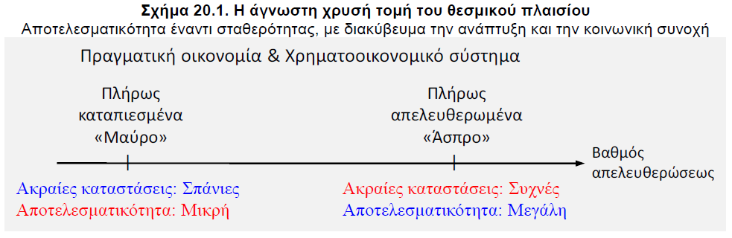
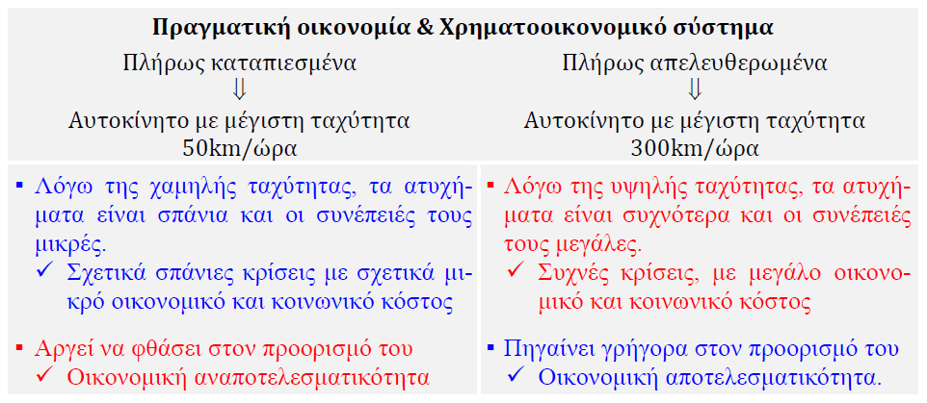
Η άγνωστη χρυσή τομή
Οικονομική αποτελεσματικότητα
  έναντι
Σταθερότητας
    Μικρότερη ένταση των οικονομικών κύκλων
    Μικρότερη ένταση και συχνότητα ακραίων καταστάσεων
Εξαρτάται από τις ιδιαίτερες οικονομικές και κοινωνικές συνθήκες σε κάθε χώρα
  Κάθε χώρα πρέπει να βρίσκει τη δική της χρυσή τομή
    Η αντιγραφή θεσμών και κανονισμών δεν αποτελεί καλή επιλογή.

Slide 42
Το ‘θεσμικό εκκρεμές’
Αντιδρώντας στα παθήματα, ξεχνώντας τα μαθήματα
Α΄ περίοδος παγκοσμιοποιήσεως (έως τη δεκαετία του 1930) (ενότητα 18.3)
  Πλήρως απελευθερωμένο χρη/κό σύστημα
    Η μεγάλη διεθνής ύφεση της δεκαετίας του 1930 (ένθετο 6.8)
Τέλος Β΄ παγκοσμίου πολέμου έως το τέλος της δεκαετίας του 1970
  Αντίθετο ‘άκρο του θεσμικού εκκρεμούς’
Δεκαετίες 1980, 1990, 2000
  Επιστροφή στο φιλελεύθερο ‘άκρο’
    Η μεγάλη διεθνής κρίση του ενθέτου 1.3
Επόμενη στάση του ‘εκκρεμούς’;

